Slide 1
Convolutional Neural Network
18010374 김범석

Slide 2
목차
1. 합성곱 연산 & 이미지 필터
2. Convolutional Layer
3. CNN 구조
4. 배치 정규화
5. 실제 CNN 모델
2/47

Slide 3
합성곱 연산 & 이미지 필터

Slide 4
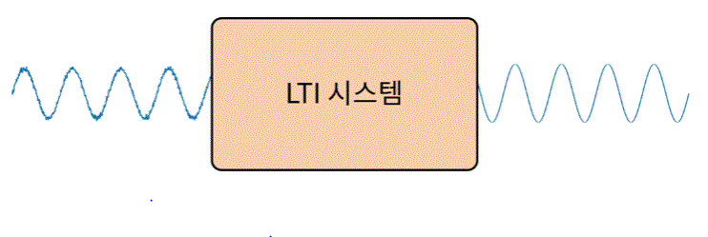
LTI 시스템 (Linear Time System)
선형적이고 시간에 영향을 받지 않는 신호처리 시스템
4/47

Slide 5
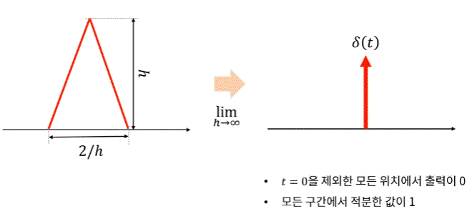
Dirac 델타 함수
5/47

Slide 6
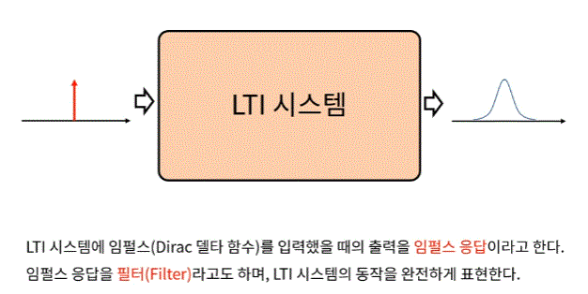
임펄스 응답
6/47

Slide 7
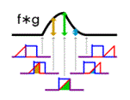
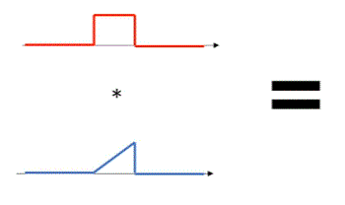
합성곱 연산
7/47

Slide 8
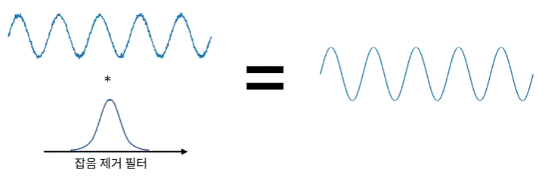
합성곱 연산
8/47

Slide 9
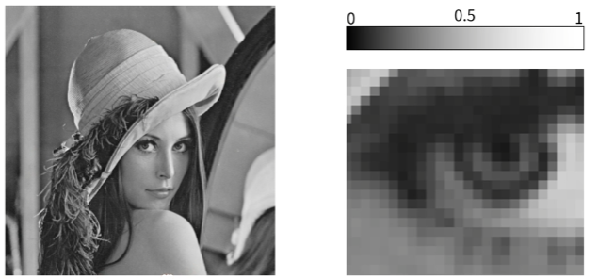
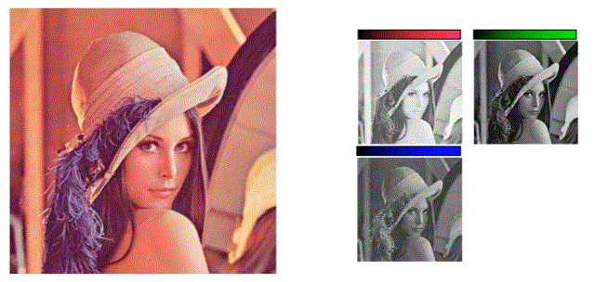
2D 신호 (이미지)
9/47

Slide 10
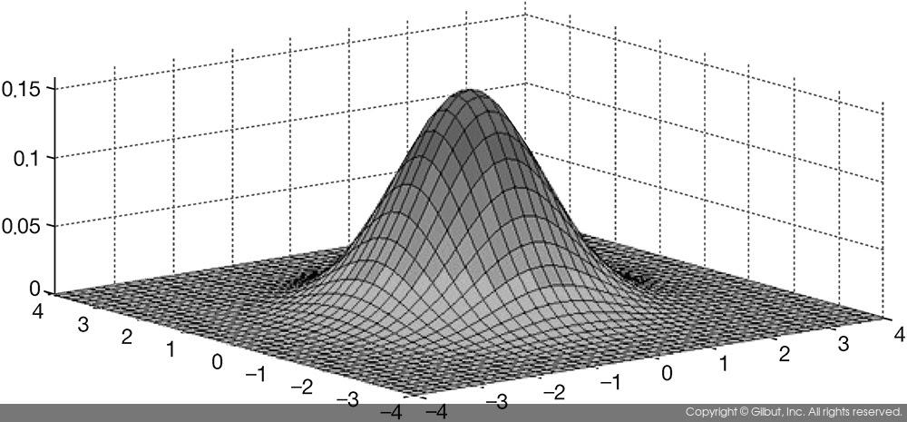
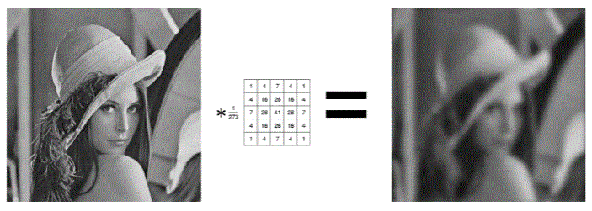
잡음 제거 필터
가우시안 분포
10/47

Slide 11
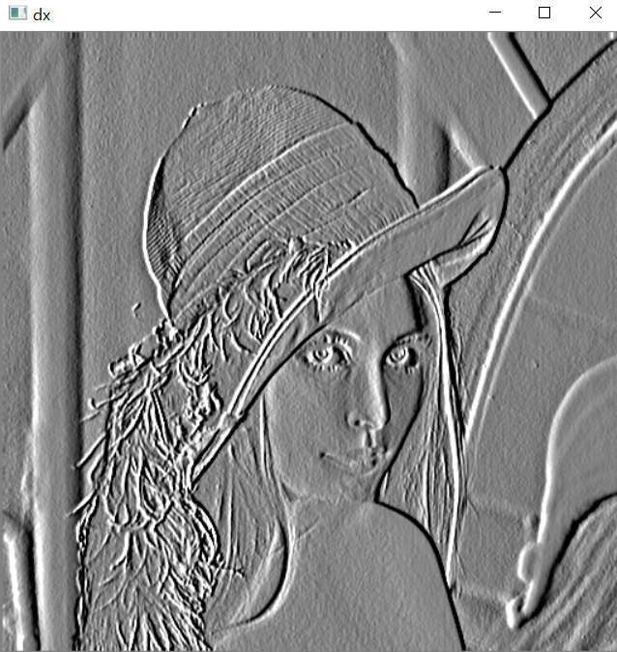
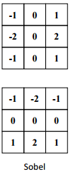
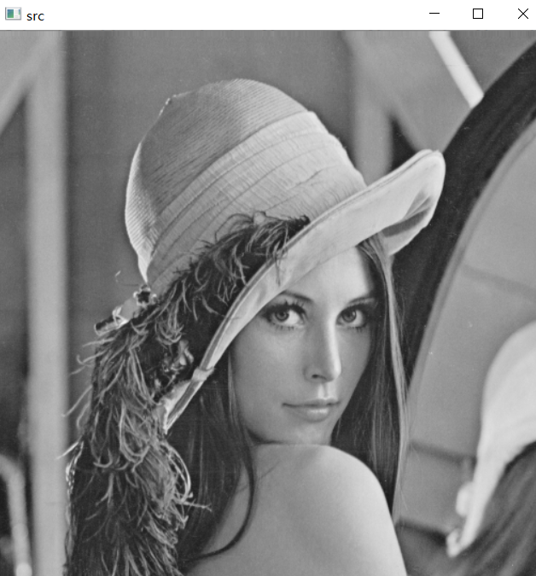
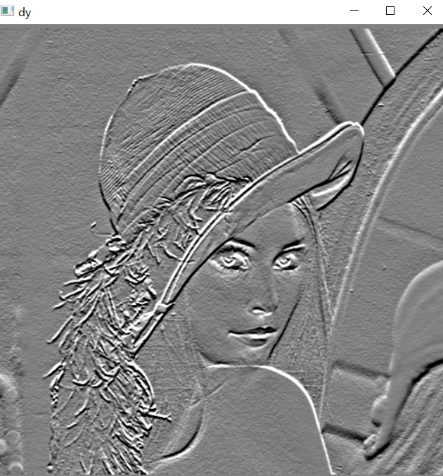
미분 필터(sobel filter)
x축 방향
y축 방향
11/47

Slide 12
Convolutional Layer

Slide 13
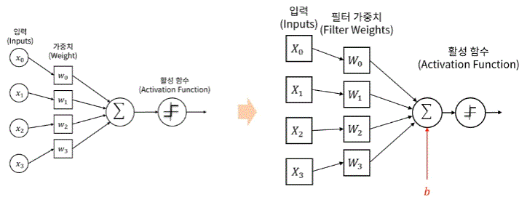
곱에서 합성곱으로
13/47

Slide 14
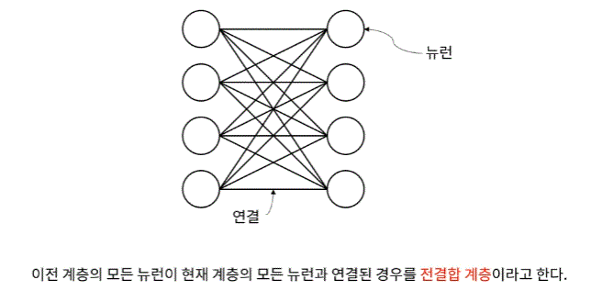
전결합 계층(Fully Connected Layer)
14/47

Slide 15
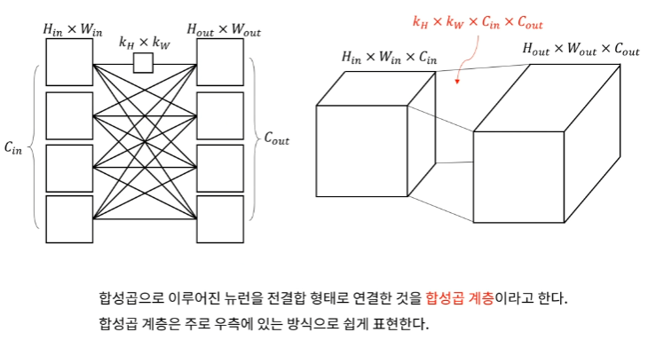
합성곱 계층(Convolutional Layer)
feature map
15/47

Slide 16
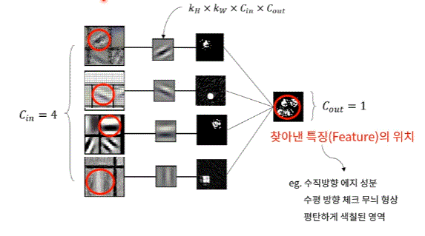
합성곱 계층(Convolutional Layer)의 역할
16/47

Slide 17
CNN 구조

Slide 18
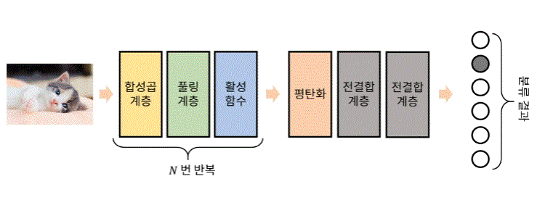
CNN 구조
18/47

Slide 19
합성곱 계층(Convolutional Layer)
feature map
19/47

Slide 20
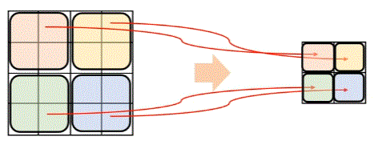
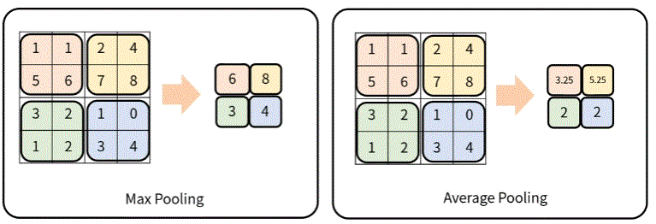
풀링 계층(Pooling Layer)
20/47

Slide 21
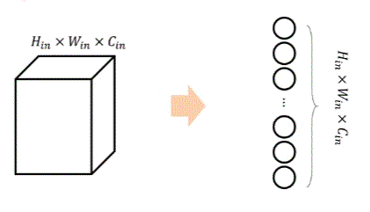
평탄화(Flatten)
21/47

Slide 22
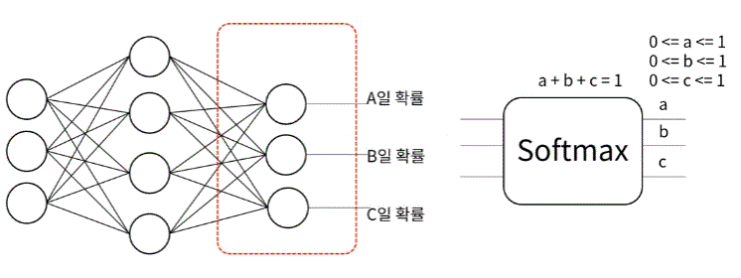
전결합 계층(Fully Connected Layer)
22/47

Slide 23
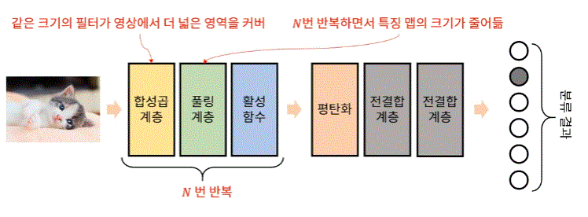
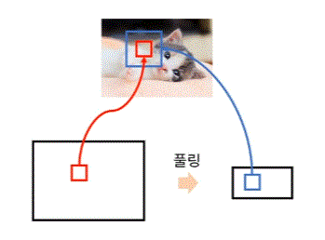
왜 이 구조를 쓸까?
“Receptive Field”
23/47

Slide 24
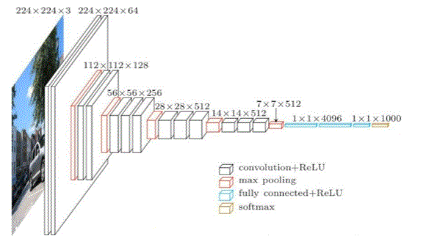
VGG-16
24/47

Slide 25
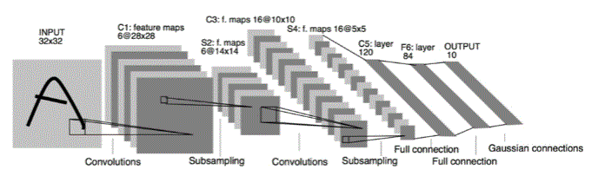
LeNet-5
25/47

Slide 26
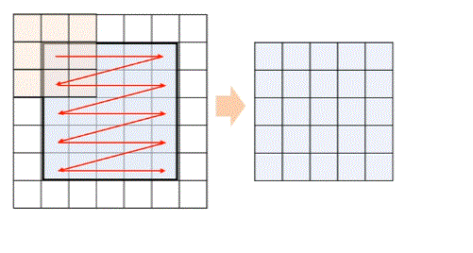
padding
영상의 크기가 줄어든다
26/47

Slide 27
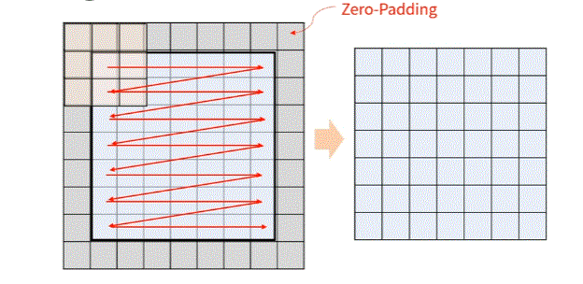
padding
27/47

Slide 28
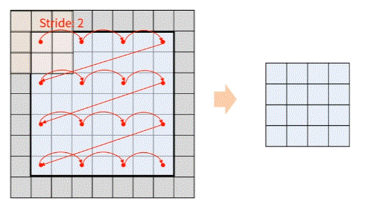
stride
28/47

Slide 29
배치 정규화

Slide 30
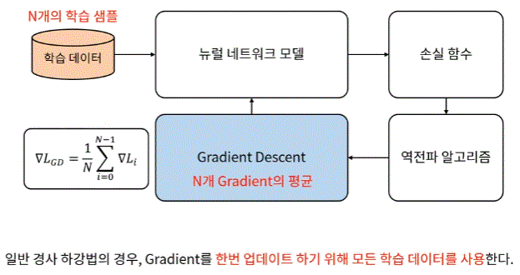
일반 경사 하강법(Vanilla Gradient Descent)
30/47

Slide 31
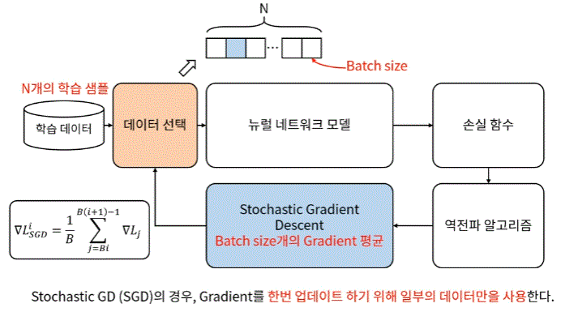
확률적 경사 하강법
(Stochastic Gradient Descent)
31/47

Slide 32
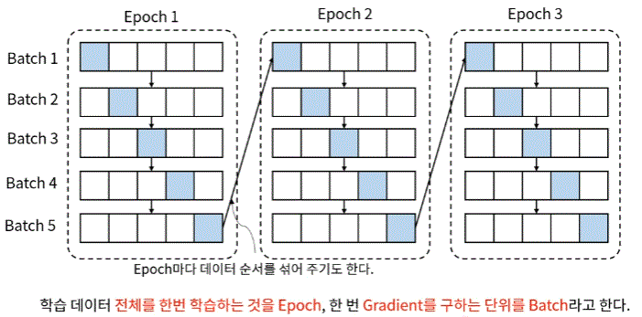
미니 배치 학습법
32/47

Slide 33
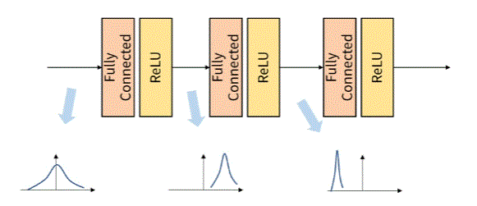
Internal Covariate Shift
33/47

Slide 34
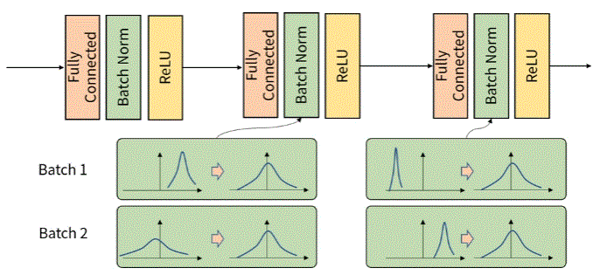
배치 정규화 (Batch Normalization)
34/47

Slide 35
실제 CNN 구조

Slide 36
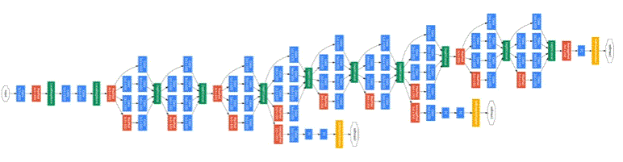
GoogLeNet
36/47

Slide 37
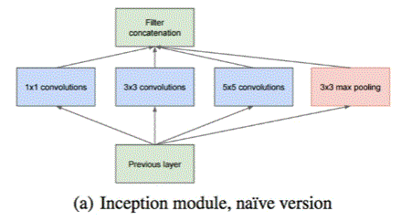
Inception module (naive version)
37/47

Slide 38
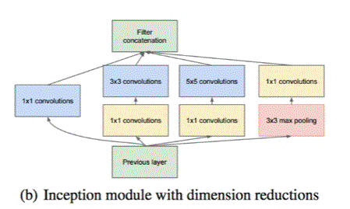
inception module with
dimension reductions
bottleneck
38/47

Slide 39
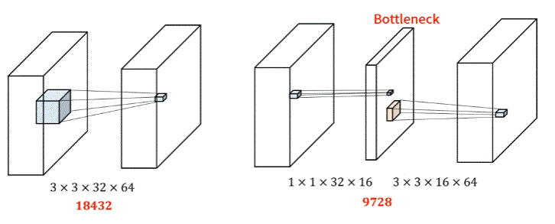
bottleneck
39/47

Slide 40
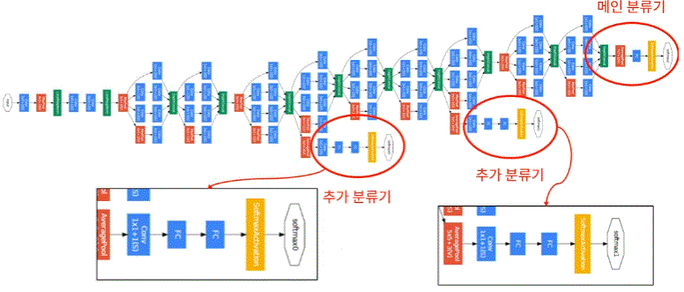
추가 분류기
40/47

Slide 41
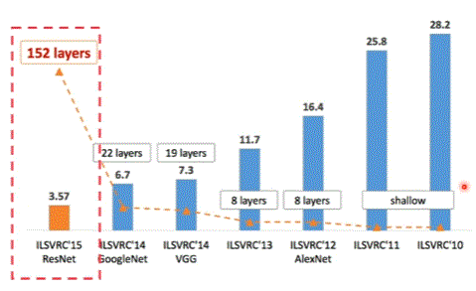
ResNet (Residual Network)
41/47

Slide 42

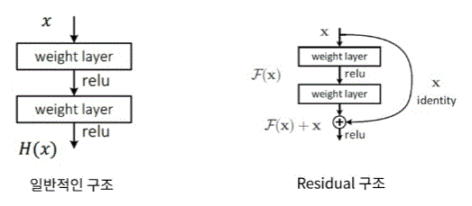
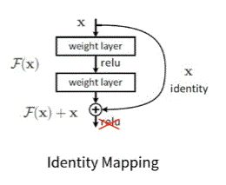
skip-connection
skip connection
42/47

Slide 43
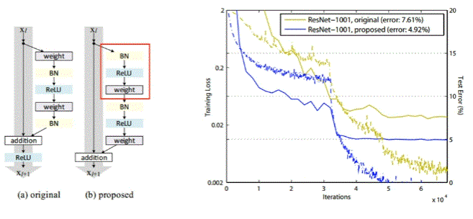
Pre-Activation
43/47

Slide 44
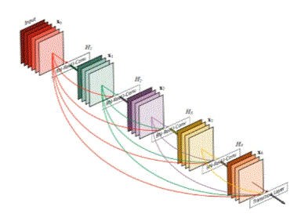
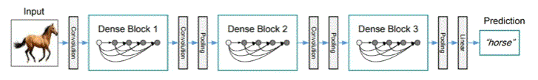
DenseNet
(Densely Connected ConvNets)
44/47

Slide 45
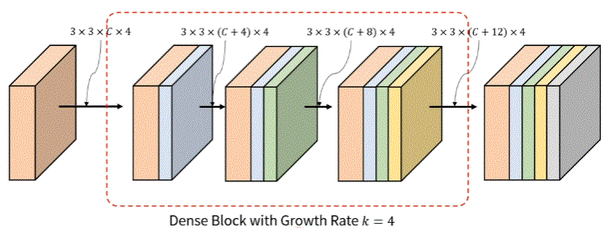
Dense Block
45/47

Slide 46
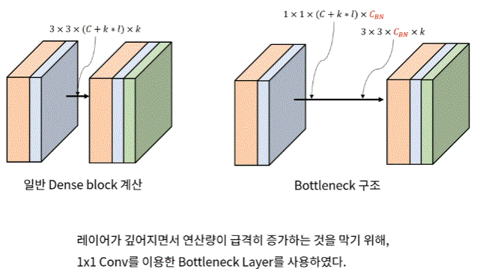
Bottleneck
46/47

Slide 47
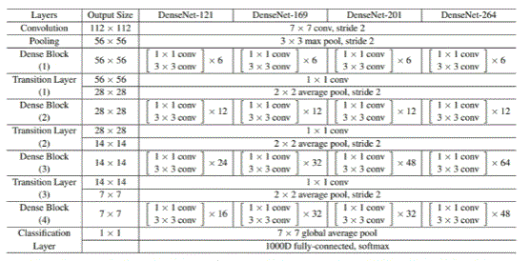
DenseNet의 구현
47/47

